Slide 1
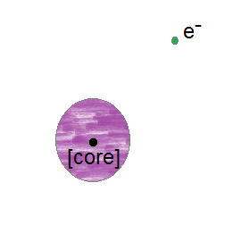
Лекция 3 Приближение ECP
©Ermilov A.Yu. E-mail: sanchik-u@yandex.ru
Есть темы которые нельзя не знать!!!
Электрон движется в поле остова (ядро+внутренние электроны)
Мы продолжаем тренироваться с локальной оптимизацией (+частоты), слегка модифицируя условия

Slide 2
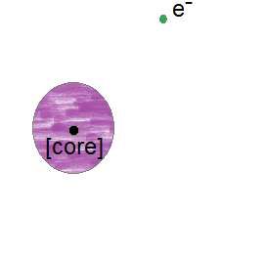

Effective Core Potential(ECP)
Мы все химики – воспитаны на понятиях валентности, терминологии валентных электронов.
Какой метод реализует валентное приближение?
[core] ⇒
$$V_{core}≝V_{ECP}$$
Настоящая лекция –
не пересказ спецкурса☺!
Тема лекции – несоразмерная и это тянет на спецкурс (прочитан в 2008,2015 годах А.В. Щербининым)

Slide 3
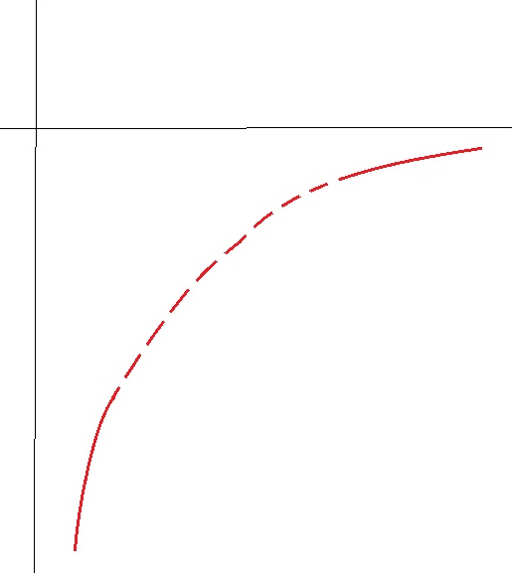




Как хотелось бы думать про V_{ECP}
Например, Li (Z=3, Z_{core}=1)
И подобрать (оптимизировать) функцию для воспроизведения свойств лития
$$−\frac{1}{r}$$
$$r→∞$$
ПОЧЕМУ ЭТО НЕВЕРНО?!
$$r→0$$
$$−\frac{3}{r}$$

Slide 4
Как выглядят решения задачи с таким потенциалом?
ПОЧЕМУ ЭТО НЕВЕРНО?!
Следующие 1-узел, 2-узла(осцилляционная теорема)
Низшее решение(орбиталь) безузловая!

Slide 5
Все помнят как выглядит 2s Li?
Описывая валентную оболочку мы работаем с возбужденными(!) состояниями
Максимум в валентной области
V_{ECP}(r) ≠V_{local}(r)
2s
Потенциал остова не локальный потенциал, это - псевдопотенциал
1s

Slide 6
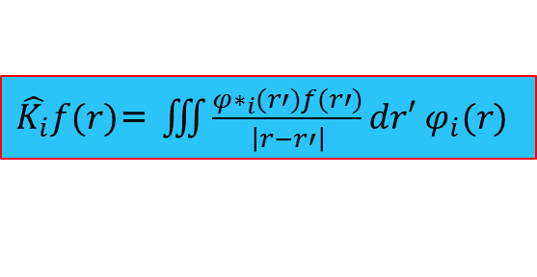

Все помнят, что такое локальный потенциал?
Да не обидятся знающие
$\hat{V}f(r)$= $V(r)f(r)$
Локальный оператор действует как умножение на функцию - потенциал
ECP не потенциал, а псевдопотенциал (~второе название)
$\hat{K_{i}}f(r)$= $\iiint{\frac{{φ∗}_{i}(r′)f(r′)}{\left|r−r′\right|}}dr′ φ_{i}(r)$
Нелокальный оператор, например, обменный – результат действия(в точке) зависит от значений функции во всей области определения
Недоговоренности – оператор дифференцирования некоторые тоже называют нелокальным

Slide 7
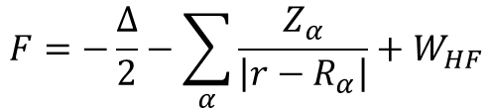
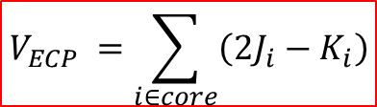

С другой стороны очевидно, что ☺:
Оператор Фока
$$F=−\frac{∆}{2}−\sum_{α}{\frac{Z_{α}}{\left|r−R_{α}\right|}+W_{HF}}$$
$W_{HF}$=2J-K
cодержит нелокальный оператор обмена K
$$V_{ECP} =\sum_{i∈core}{\left(2J_{i}−K_{i}\right)}$$
нелокальный оператор
Можно полагать, что я каким-то способом аппроксимирую эту сумму…
Задача неоднозначна и решается очень разными методами!

Slide 8
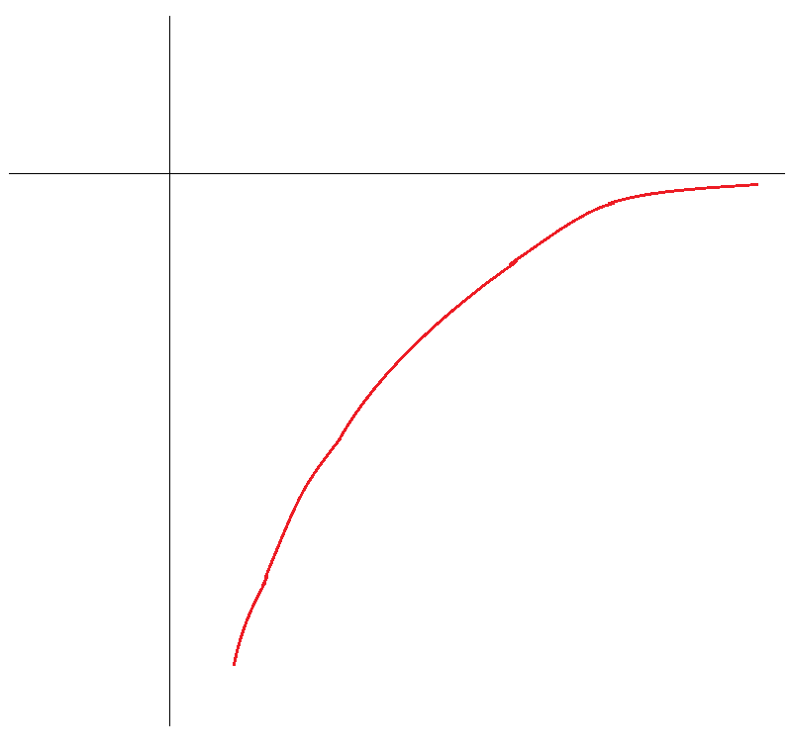
Простейший вид нелокального оператора
Пример – водород, атом.
Остова нет вообще!
Нужно решить проблему: работать с возбужденными состояниями
как с основными!

Slide 9
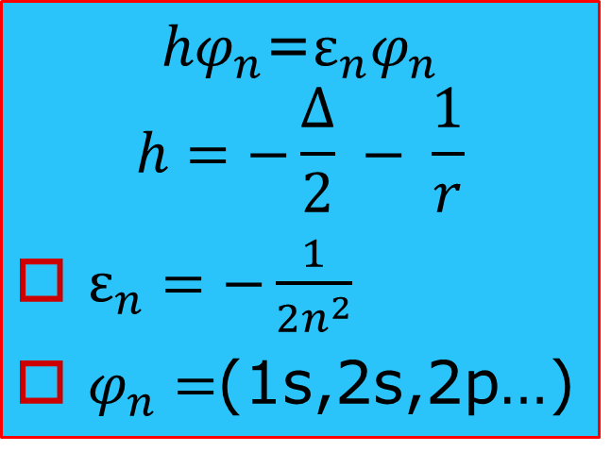
Простейший вид нелокального оператора
$$hφ_{n}\text{=}ε_{n}φ_{n}$$
$$h=−\frac{∆}{2} − \frac{1}{r}$$
$ε_{n}=−\frac{1}{2n^{2}}$
$φ_{n}=$(1s,2s,2p…)
Как «сделать» состояние 2s основным?
Хочу использовать вариационный принцип

Slide 10

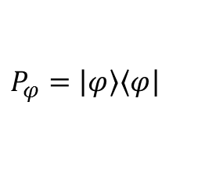

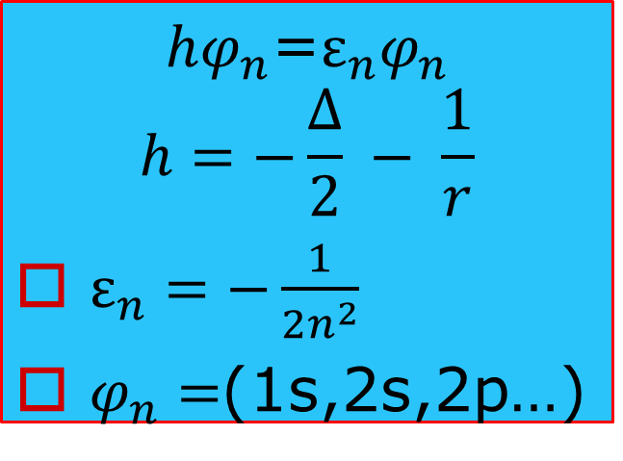

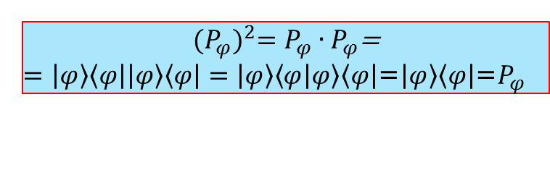



Простейший вид нелокального оператора
Проектор:
$$P_{φ}=\left|\left.φ\right\rangle \left.\left\langle φ\right.\right|\right.$$
$$P^{2}=P$$
Идемпотентность
${(P_{φ})}^{2}=P_{φ}∙P_{φ}$=
$=\left|\left.φ\right\rangle \left.\left\langle φ\right.\right|\right.\left|\left.φ\right\rangle \left.\left\langle φ\right.\right|\right.=\left|\left.φ\right\rangle \right.\left.\left\langle φ | φ\right\rangle \left\langle φ\right.\right|$=$\left|\left.φ\right\rangle \left.\left\langle φ\right.\right|\right.$=$P_{φ}$
$$hφ_{n}\text{=}ε_{n}φ_{n}$$
$$h=−\frac{∆}{2} − \frac{1}{r}$$
$ε_{n}=−\frac{1}{2n^{2}}$
$φ_{n}=$(1s,2s,2p…)
$$h⟹\tilde{h}=h+αP_{1s}$$
Какие решения имеет уравнение Шредингера?
$$\tilde{h}\tilde{φ_{n}}=\tilde{ε_{n}}\tilde{φ_{n}}$$
$$\tilde{φ_{n}}=φ_{n}$$
$$\tilde{ε_{n}}=ε_{n} for ∀n≠1s$$
Это все равно лучше на доске☺
$$\tilde{ε_{1s}}=ε_{1s}+α$$
Это – сдвиг уровня!!!!

Slide 11

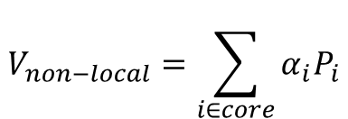
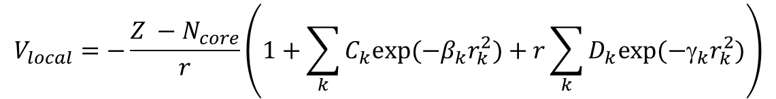
Модельный потенциал(Хузинага)
V_{ECP}(= V_{MP})=V_{local}+V_{non-local}
$$V_{non−local}=\sum_{i∈core}{α_{i}P_{i}}$$
$$V_{local}=−\frac{{Z −N}_{core}}{r}\left(1+\sum_{k}{C_{k}exp⁡(−β_{k}r_{k}^{2})}+r\sum_{k}{D_{k}exp⁡(−γ_{k}r_{k}^{2})}\right)$$
Параметры α, β, γ, C, D подбираются
$α_{i}\sim −2ε_{i}$
Гарантия от вариационного коллапса

Slide 12
Неэмпирический(!) псевдопотенциал
По традиции такие псевдопотенциалы называют неэмпирическими псевдопотенциалами
Логика построения – полуэмпирическая, но состав МО и их энергии подбираются не под эксперимент, а под неэмпирический расчет

Slide 13
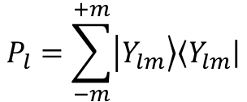
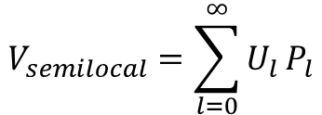
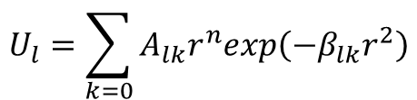
Полулокальная форма псевдопотенциала(semilocal)
V_{ECP}(= V_{PP})=-(Z-N_{core})/r+V_{semilocal}
$$V_{semilocal}=\sum_{l=0}^{∞}{U_{l}}P_{l}$$
$$P_{l}=\sum_{−m}^{+m}{\left.\left|Y_{lm}\right.\right\rangle \left\langle \left.Y_{lm}\right|\right.}$$
Вместо проектора на отдельные орбитали остова
проектор только на сферические гармоники целиком
l=0(1s,2s…), l=1(2p,..)
«На самом деле» s-электроны движутся в одном потенциале(U_{s}), p- в другом (U_{p}) и т.д.
$$U_{l}=\sum_{k=0}{A_{lk}r^{n}exp\left(−β_{lk}r^{2}\right)}$$
Разложение по гауссианам

Slide 14
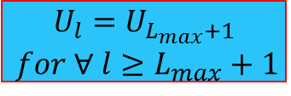
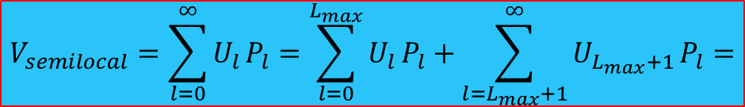
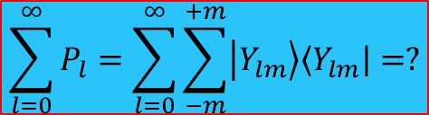
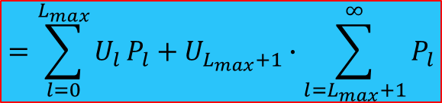
Внимание L_{max}!
Как выглядит типичный остов? 2-3 периоды:[1s²], [1s²2s²2p⁶],
любимое серебро [Kr]4d¹⁰5s¹, [Kr] - 1s²2s²2p⁶3s²3p⁶3d¹⁰4s²4p⁶
В остове есть АО вплоть до какого-то максимального l (0, 1, 2)
Вспомним модельный псевдопотенциал Хузинаги – нелокальная часть связана с проекторами на занятые орбитали.
Возьмем f-АО, g-АО и т.д. На них по определению операторы проектирования(на АО остова) дают ноль.
Что это значит?
$$V_{semilocal}=\sum_{l=0}^{∞}{U_{l}}P_{l}=\sum_{l=0}^{L_{max}}{U_{l}}P_{l}+\sum_{l=L_{max}+1}^{∞}{U_{L_{max}+1}}P_{l}=$$
$$U_{l}=U_{L_{max}+1}$$
$$for ∀ l≥L_{max}+1$$
$$=\sum_{l=0}^{L_{max}}{U_{l}}P_{l}+U_{L_{max}+1}∙\sum_{l=L_{max}+1}^{∞}{P_{l}}$$
А чему равна
сумма проекторов?
$$\sum_{l=0}^{∞}{P_{l}}=\sum_{l=0}^{∞}{\sum_{−m}^{+m}{\left.\left|Y_{lm}\right.\right\rangle \left\langle \left.Y_{lm}\right|\right.}=?}$$

Slide 15

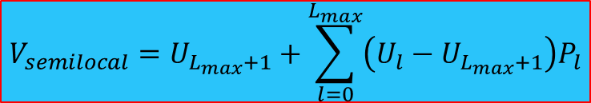
Внимание L_{max}!
$$\sum_{l=0}^{∞}{P_{l}}=1$$
Подумали? Это еще и разложение единицы – полная(!) система ортогональных функций(какие умные слова☺)
$$V_{semilocal}=U_{L_{max}+1}+\sum_{l=0}^{L_{max}}{\left(U_{l}−U_{L_{max}+1}\right)P_{l}}$$
U_{Lmax+1} является локальной частью, т.е. действует на все функции как оператор умножения
NOTE: Кто подбирает U_{l}, кто сразу разницы U_{l} - U_{Lmax+1}
Обычно за нас подумают составители сетевых библиотек, но…
https://bse.pnl.gov/bse/portal

Slide 16
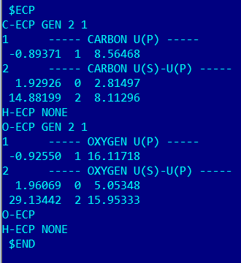
Формирование секции ECP (фрагмент входного файла)
Это «наш» Gamess-us
Хорошо видно, что задаются U_{Lmax} и разностные потенциалы
Ясно, что у углерода остов 1s², Lmax=1
А здесь (2) – число электронов в остове
Коэффициенты A_{lk}, степени r и экспоненты
$ECP читается
если «велено» в CONTRL’e:
$CONTRL PP=READ $END
Если есть еще такой же атом, то параметры второй раз не приводятся

Slide 17
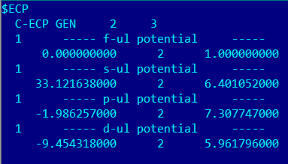
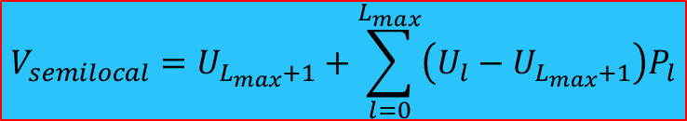
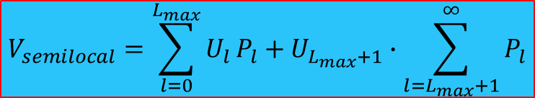
Но про ввод много, равно как и про разные формы ECP
Популярный трюк
традиционно
Carbon, Stuttgart RLC ECP
EMSL Basis Set Exchange Library
$$V_{semilocal}=U_{L_{max}+1}+\sum_{l=0}^{L_{max}}{\left(U_{l}−U_{L_{max}+1}\right)P_{l}}$$
А потенциалы приведены в виде
$$V_{semilocal}=\sum_{l=0}^{L_{max}}{U_{l}}P_{l}+U_{L_{max}+1}∙\sum_{l=L_{max}+1}^{∞}{P_{l}}$$
Добавим новую гармонику(увеличим L_{max}) и поставим нулевой коэффициент
Как-то я возился с ручным вводом псевдопотенциала и поставил в правой колонке 10. Ну все спрашивали, что такое 10.!!!

Slide 18
ECP versus ALL-electron
Что лучше: расчет в приближении псевдопотенциала или all-electron?
Ответ неожиданный:
AE не всегда лучше, а иногда
ПРОТИВОПОКАЗАНО!
Удачная компенсация погрешностей делают чудеса☺

Slide 19
ECP versus ALL-electron!
Наша квантовая химия (вся) типично нерелятивистская….
Какие электроны наиболее релятивистские(двигаются со скоростями близкими к c=137? Остовные…
Так и запрятать их в остов и работать «как обычно»!☺

Slide 20
Релятивизм (Z>>1)
Релятивизм в квантовой химии сложная тема. Но:
V_{rel}=V_{scalar}+V_{SO}
V_{SO} – анизотропное слагаемое, «спин-орбита», самое интересное. Тонкая структура и проч. Магнетизм – чисто релятивистские эффект.
Но есть и V_{scalar} – зависимость массы от скорости, поляризация вакуума… Они колоссальны и как раз максимальны у остовных электронов.
Главное – что скалярные релятивистские эффекты удается трактовать на языке нерелятивистской квантовой химии

Slide 21
Условный критерий Z/137<<1
И все-таки:
Другие энергии, другие распределения плотности…
Лантаноидное сжатие – классический релятивисткий эффект
Первая половина 3d-элементов – последняя, которую можно считать без скалярного релятивизма(ECP)
<v>/c≈1/5

Slide 22
Резюме
Если ECP считают (и приготавливают) то не зря.
Хотя, конечно, приближение - есть приближение и у него накапливаются погрешности

Slide 23
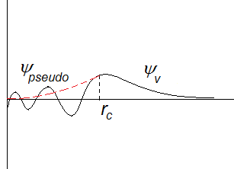
Нюанс: орбиталь → псевдоорбиталь
«От руки» попытался нарисовать 6s-AO Cs:
Суть: У валентных МО(АО) многовато узлов
(5 шт)
Их и построить дорого (нужно столько же базисных функций) и использовать впоследствии:
точность теряется при расчете интегралов
«Подводных камней» там тоже много – норма орбитали не сохраняется
Мораль: Псевдопотенциал (ECP) «идет в комплекте» с базисом.
Введение ECP радикально усиливает зависимость результатов от базиса и опасность вариационного коллапса

Slide 24
SBK(JC) - псевдопотенциал, встроенный в GAMESS
Stevens-Bash-Krauss-(Jasien-Cundari)
(from Li to Rn)
PP=SBKJC in $CONTRL
Одновременно надо задать базис, подобранный к этому псевдопотенциалу (зашитый в GAMESS)
GBASIS=SBKJC in $BASIS
ECP=SBKJC in $CONTRL в PC-GAMESS - FIREFLY

Slide 25
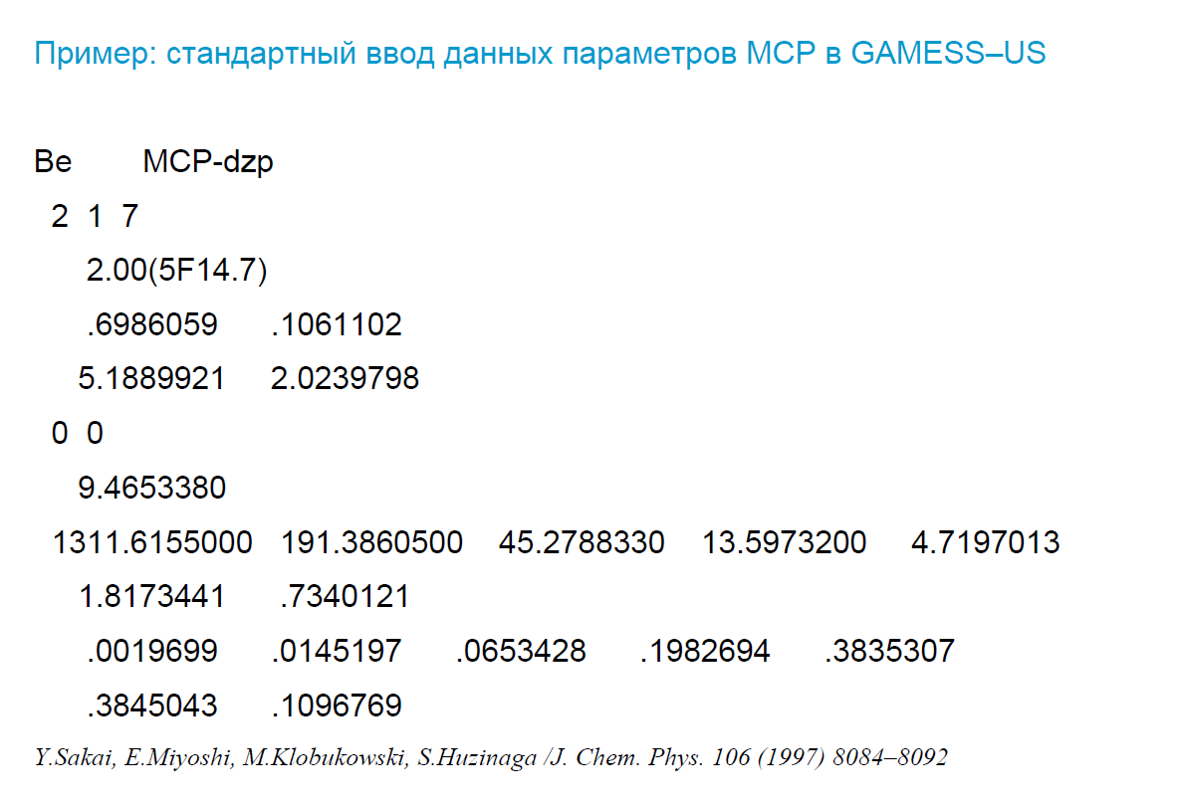
Not Only: Модельный потенциал Хузинаги
PP=MCP in $CONTRL

